Slide 1
Joyería ANJOS

Slide 2
Integrantes
Gaes N° : 4
Loren Michel Sánchez Malambo
Fabian Alejandro Vargas Quiñones
David Joel Rojas Alfonso
Brallam Sneider Martínez Londoño

Slide 3
Planteamiento del Problema
La Joyería ANJOS ha estado creciendo, lo que ha provocado la expansión de su catálogo de productos y el aumento en la demanda de servicios de reparación y fabricación de joyas personalizadas. Sin embargo, los procesos actuales, que incluyen ventas, gestión del catálogo de productos, fabricación y reparación, se manejan de manera manual, lo que resulta en ineficiencias operativas y en un control insuficiente de inventarios y tareas.

Slide 4

Justificación
El proyecto busca resolver las ineficiencias y errores derivados de los procesos manuales en Joyería ANJOS mediante la implementación de un sistema de gestión integral. Este permitirá optimizar las ventas y la gestión del catálogo, mejorando la precisión, reduciendo tiempos de respuesta y aumentando la satisfacción del cliente. Además, se espera incrementar la productividad, mejorar el control de inventarios y asegurar un crecimiento sostenible, fortaleciendo la competitividad en el mercado.

Slide 5

Objetivo General
Desarrollar un software integral de gestión para la Joyería ANJOS que permita a optimizar y facilitar los procesos de Ventas, Catálogo para mejorar la eficiencia operativa y la satisfacción del cliente.

Slide 6

Objetivos Específicos
Optimizar el proceso de ventas, desde la recepción de pedidos hasta la emisión de facturas, integrando opciones de pago.
Gestionar el catálogo de productos de forma eficiente, incluyendo productos disponibles, personalizados y con información detallada.
Gestionar el cálculo del costo de fabricación de joyas personalizadas considerando parámetros como materiales, diseño, mano de obra y tiempo de producción.
Implementar un sistema para gestionar las solicitudes de reparación de las joyas, desde la reparación hasta el tiempo estimado.

Slide 7
Ingeniería del Software I

Slide 8
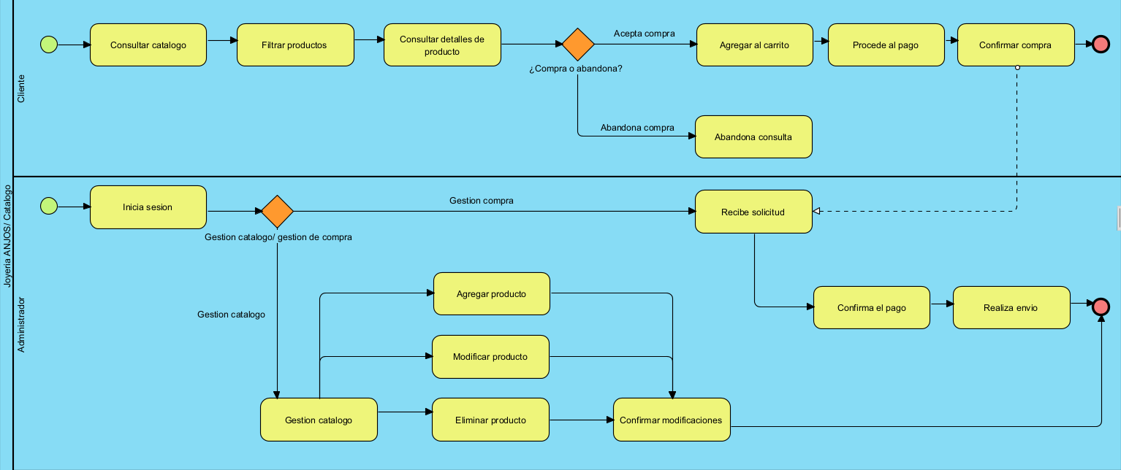
Diagrama de Procesos

Slide 9
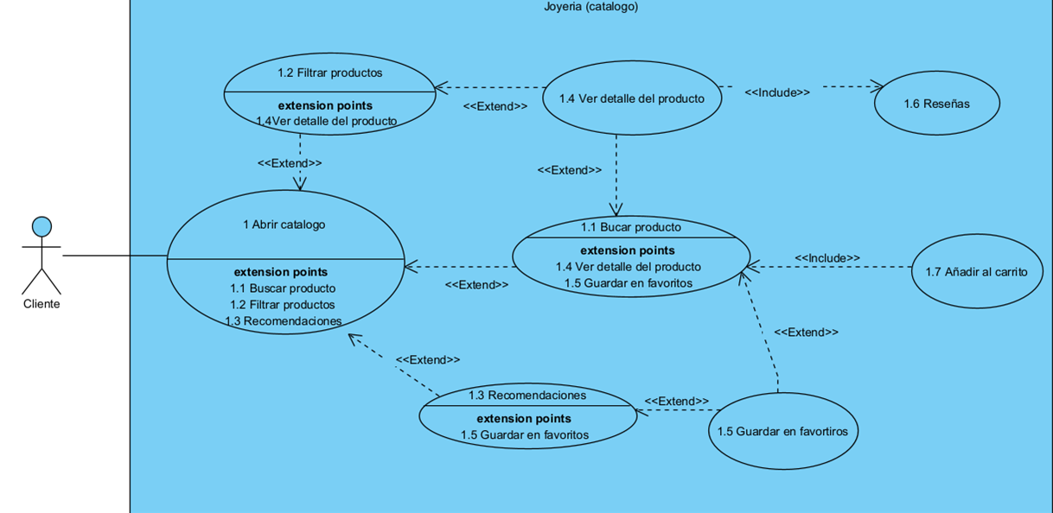
Casos de Uso

Slide 10
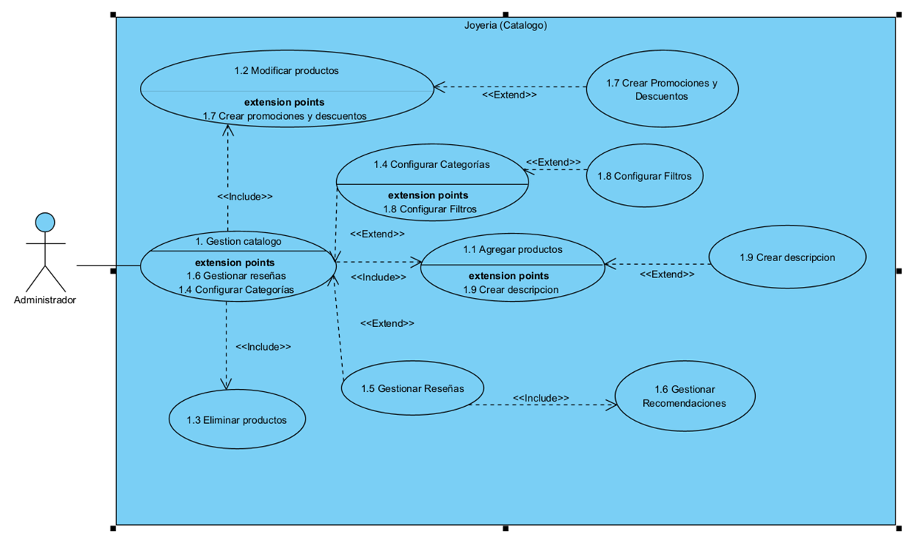
Casos de Uso

Slide 11
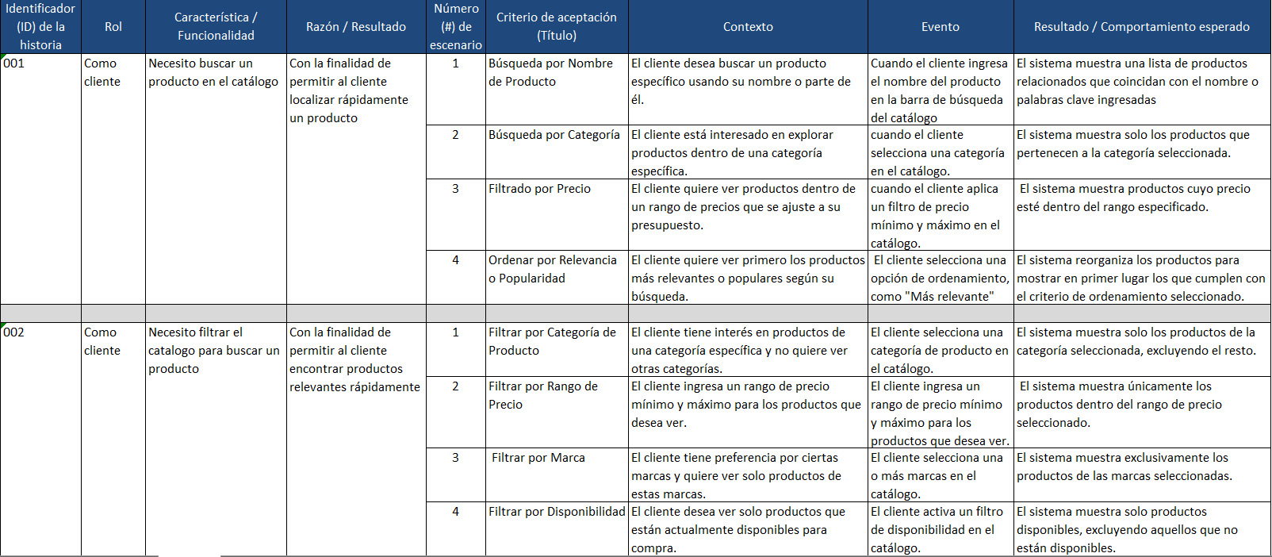
Historias de Usuario

Slide 12
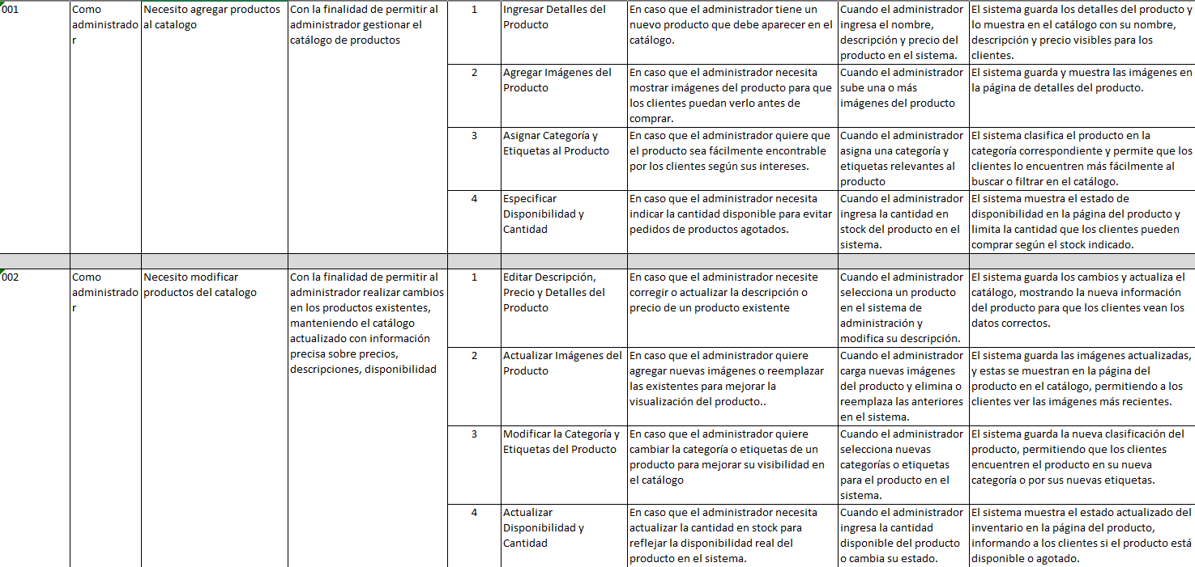
Historias de Usuario

Slide 13

SCRUM

Slide 14


